Slide 1
Abordagens de Teste
Apresentação: Prof. Carlos Alberto
Notes:
<número>

Slide 2
Apresentação
O teste de software serve, basicamente, para averiguar se o software, ou partes dele estão funcionando corretamente em consonância com os requisitos e as necessidades dos usuários. Além disso, encontrar problemas antes da entrega final ao usuário vai garantir um produto com maior qualidade, confiabilidade e segurança.
Ao planejar os testes, é importante escolher as abordagens de teste que serão utilizadas. Dentre as abordagens de teste, as principais são a do teste de caixa-branca, caixa-preta e caixa-cinza, que servem para testar a estrutura interna e as saídas apresentadas pelo sistema.
Nesta Unidade de Aprendizagem, você verá mais sobre a aplicação e as características dos testes de caixa-branca, caixa-preta e caixa-cinza.
Bons estudos.
Ao final desta Unidade de Aprendizagem, você deve apresentar os seguintes aprendizados:
Interpretar o teste de caixa branca.
Identificar o teste de caixa preta.
Descrever o teste de caixa cinza.
1
Notes:
<número>

Slide 3

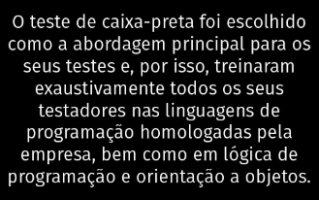
Desafio
A área da engenharia de software trata de todo o processo de desenvolvimento de produtos de software, e indica que as atividades de projeto e de verificação possuem papel fundamental para que seja entregue um produto condizente com os requisitos e as necessidades dos usuários.
2
Notes:
<número>

Slide 4

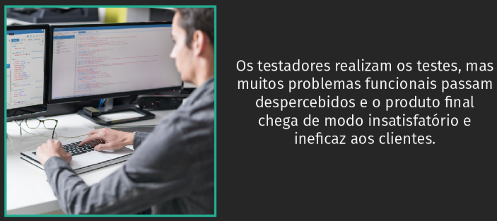
Desafio
Diante disso, a Informatiza chamou uma empresa de consultoria em qualidade de software, para verificar o que precisa ser melhorado, e você foi o consultor escolhido para trabalhar nesse caso. Qual foi o problema que você identificou?
2
Notes:
<número>

Slide 5
Desafio
Sua resposta:
2
Notes:
<número>

Slide 6
Infográfico
Atualmente, é de conhecimento geral que os testes precisam ser realizados durante todo o processo de desenvolvimento de um software. Antes de iniciar a realização dos testes, durante a fase de planejamento, é importante definir as abordagens que serão utilizadas.
As abordagens de teste se dedicam aos testes de partes diferentes do software, sendo as principais o teste de caixa-branca, caixa-preta e caixa-cinza.
Veja, no Infográfico, como é feito e o que compõe o teste de caixa-cinza.
5
Notes:
<número>

Slide 7


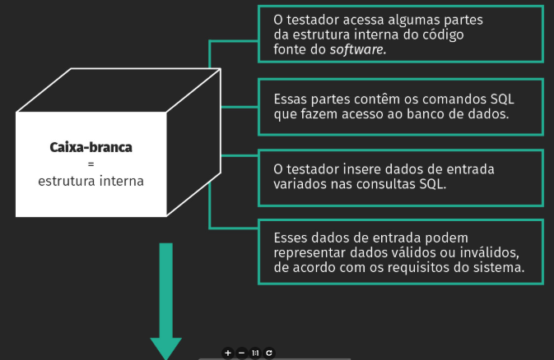
6
Notes:
<número>

Slide 8
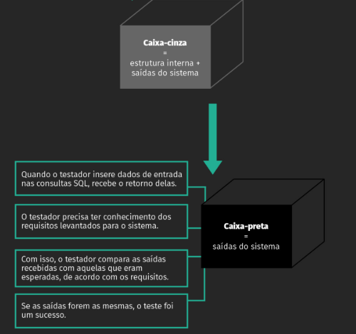
6
Notes:
<número>

Slide 9
Teste Unitário
O teste unitário, ou teste de unidade, é um dos testes que fazem parte da abordagem do teste de caixa-branca. Esse tipo de teste é feito em cada parte da codificação do software, e é comum que os desenvolvedores sejam os testadores que realizam o teste unitário.
6
Notes:
<número>

Slide 10

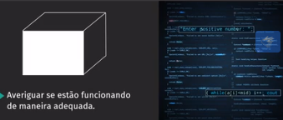
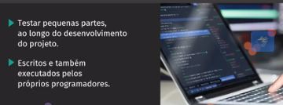
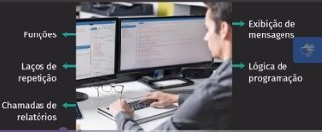


Teste unitário
6
Notes:
<número>

Slide 11
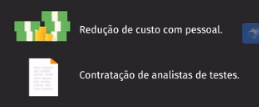
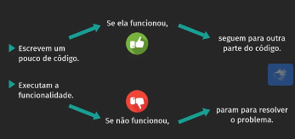
Teste Unitário
Benefícios:
6
Notes:
<número>

Slide 12
Teste de Caixa-Branca
O teste de software é uma atividade em que um software (ou uma parte dele) é executado para se verificar se está em conformidade com as suas especificações e se funciona corretamente dentro do ambiente para o qual foi projetado.
Testar um software tem como principal objetivo buscar problemas, tais como defeitos, falhas e erros. A ideia é que eles sejam identificados e corrigidos, de preferência antes que o produto final seja entregue ao cliente (PEZZÈ; YOUNG, 2008).
6
Notes:
<número>

Slide 13
Teste de Caixa-Branca
O teste de caixa-branca é uma técnica de teste de software que recebe outros nomes, como teste de estrutura, teste estrutural ou teste de caixa de vidro. Ele é uma das principais abordagens de testes, juntamente à caixa-preta e à caixa-cinza.
Nessa técnica de teste de software, o testador, que normalmente é o engenheiro de software ou analista de sistemas que programou o código, realiza testes diretamente no código-fonte do software, ou seja, avalia o comportamento interno de cada componente do software. Para que o teste de caixa-branca seja realizado, são escolhidos dados de entrada que servirão para testar e verificara lógica utilizada na programação do software.

Slide 14
Teste de Caixa-Branca
Os dados escolhidos para que os testes de caixa-branca sejam efetuados no código-fonte dos softwares podem ser chamados de massa de dados.
O teste de caixa-branca serve para verificar se o código-fonte está bem escrito e se os caminhos lógicos realizados pelo software são adequados.
Ele coloca em xeque todos os conjuntos específicos de condições ou laços de repetição, bem como toda e qualquer estrutura do programa, como chamadas de função, decisões lógicas de verdadeiro ou falso, cálculos, acesso a dados, acesso à interface, chamadas de relatórios, entre outras.

Slide 15
Teste de Caixa-Branca
O teste de caixa-branca leva em consideração a maneira como o software foi implementado e não a sua interface.
Sempre que a implementação for alterada em algum aspecto, o teste de caixa-branca deverá ser refeito, preferencialmente por completo.
Uma grande vantagem que a técnica do teste de caixa-branca apresenta é que utiliza a estrutura interna do programa como fundamento. Por isso, é mais fácil identificar valores para a massa de dados que sejam úteis para testar.

Slide 16
Teste de Caixa-Branca
No teste de caixa-branca, o analista tem conhecimento da estrutura interna do software e precisa de acesso total ao código-fonte. Isso o ajuda a escolher partes específicas do programa que precisam ser analisadas e avaliadas.
O grande objetivo do teste de caixa-branca é averiguar de maneira mais precisa e detalhada se cada estrutura do programa se comporta da maneira esperada. Nesse sentido, é o conhecimento profundo da estrutura do código que permite que o analista isole certas partes do programa que precisam ser testadas nesse nível de detalhamento.

Slide 17
Teste de Caixa-Branca
Existem alguns testes que fazem parte do teste de caixa-branca. Você pode Conhecê-los melhor a seguir (PRESSMAN, 2011).
Teste de unidade;
Teste do caminho básico;
Teste de estrutura de controle;
Teste de contexto em orientação a objetos;

Slide 18
Teste de unidade
Antes de fazer qualquer outro teste no software, é preciso definir se o fluxo dos dados está ocorrendo de maneira correta, ou seja, se o sistema consegue lidar de maneira correta com os dados que entram e saem dele. Nesse tipo de teste, alguns aspectos são levados em conta:
Se os dados estão sendo enviados de maneira correta para a interface e se eles chegam de volta para o banco de dados de maneira adequada;
Se os dados que são armazenados de maneira temporária se mantêm íntegros enquanto a execução das demais partes do código acontece;
Se todas as partes do código escrito são utilizadas pelo menos uma vez ao longo da execução das funcionalidades do sistema;
Se o sistema consegue lidar com a entrada de dados que excedam os limites impostos nas estruturas condicionais e nos laços de repetição;
Se todos os caminhos de manipulação de erros, defeitos e falhas estão elaborados e se o sistema consegue sair deles sem uma falha geral ou parada.

Slide 19
Teste de unidade
De maneira geral, o teste de unidade é capaz de identificar problemas como:
comparação incorreta de tipos de dados;
término de laço inadequado;
elaboração de estruturas lógicas incorretas;
cálculos mal elaborados;
estruturas não utilizadas ou duplicadas;
erros, defeitos e falhas não tratados;
falta de mensagem de retorno;
descrição de problema incompreensível;
descrição de problema que não fornece informações suficientes para que o usuário entenda o que deve ser feito;
informação de problema divergente do que realmente aconteceu.

Slide 20
Teste do caminho básico
Nesse tipo de teste, o analista que projetou o caso de teste verifica a complexidade lógica dos procedimentos que formam conjuntos básicos de caminhos de execução do software. Ele é realizado com caminhos mais básicos, até que todos os caminhos passíveis de serem percorridos pelo software sejam avaliados.
Um bom exemplo disso seria o testador incluir um registro no banco de dados, alterar esse registro utilizando outra parte da interface, executar um relatório em que esse registro apareça e ainda tentar excluí-lo tudo isso sem utilizar a interface do software, apenas seguindo os passos dentro da estrutura interna.

Slide 21
Teste de estrutura de controle
Nesse tipo de teste, o testador precisa analisar todas as estruturas de controle contidas no código-fonte da aplicação, tais como as condicionais, os fluxos de dados, os laços de repetição, as chamadas de função, entre outras.

Slide 22
Teste de contexto em orientação a objetos
Nesse tipo de teste, basicamente o testador analisa todas as chamadas a estruturas de orientação a objetos, como classes e métodos, e sua implementação. Esse tipo de teste deve levar em consideração todos os níveis de hierarquia previstos, quando houver classes com herança. Isso porque um método que funcione corretamente para uma classe pode não funcionar da mesma maneira com uma classe que seja sua herdeira.

Slide 23
Teste de contexto em orientação a objetos
O tratamento inadequado ou a falta de tratamento de erros, defeitos e falhas, que são parte do teste de unidade, certamente são aspectos dos mais importantes trabalhados pelo teste de caixa-branca. Afinal, um bom software deve ser capaz de sair desse tipo de situação sozinho, sem causar prejuízo às atividades dos usuários, muito menos sofrer uma parada de operação, que force o usuário a iniciar todo o seu trabalho novamente.

Slide 24
Teste de contexto em orientação a objetos
Em geral, o teste de caixa-branca consegue, sozinho, identificar se um software foi elaborado de maneira 100% correta. Isso se deve ao fato de que todos os caminhos lógicos possíveis são testados de maneira exaustiva e detalhada, o que resulta em um procedimento de testes realmente completo.

Slide 25
Teste de Caixa-Preta
Teste de caixa-preta é outra importante técnica de teste de software, que configura uma das principais abordagens de testes. Chamado de teste funcional.
Esse nome se deve ao fato de que ele é fundamentado nos requisitos funcionais do software.
Essa é a técnica de teste em que o componente interno do software, que é a sua estrutura, é abordado como se fosse uma caixa-preta. Ou seja, ele é desconhecido, não se sabe o seu conteúdo.

Slide 26
Teste de Caixa-Preta
No teste de caixa-preta, o testador não tem acesso a nenhuma parte do código-fonte do software e também não conhece nada da estrutura interna dos programas (PEZZÈ; YOUNG, 2008).
O teste de caixa-preta consiste em averiguar se todas as funcionalidades estão
operando de maneira adequada por meio da utilização da interface do software.
O comportamento do software como um todo é, então, determinado durante a avaliação da inclusão das entradas e da produção das saídas do sistema.
Basicamente, no teste de caixa-preta, o testador insere dados de entrada na interface do software e o resultado obtido é comparado com o resultado que se esperava obter.

Slide 27
Teste de Caixa-Preta
Se o resultado obtido for o mesmo que o esperado, entende-se que o teste obteve êxito e foi um sucesso.
Um bom teste de caixa-preta envolve duas atividades principais:
a identificação das atividades que o software precisa realizar, tirada da especificação dos requisitos;
a criação dos casos de teste que sejam capazes de provar se essas atividades estão ou não sendo executadas corretamente por meio da interface do software.
Esse tipo de teste é aplicado para detectar funções inexistentes ou incorretas, erros na interface, erros no acesso ao banco de dados, problemas de desempenho e ainda problemas com o início e o fim da execução das atividades.
O teste de caixa-preta busca encontrar todo tipo de problema que não esteja em conformidade com os requisitos que foram levantados durante a análise de requisitos do projeto de software.

Slide 28
Teste de Caixa-Preta
Entre as dificuldades ou desvantagens encontradas no teste de caixa-preta, estão as listadas a seguir (PRESSMAN, 2011).
Dificuldade de automatização do teste, uma vez que cada projeto de software é diferente do outro, possui suas particularidades e precisa que sejam analisadas diferentes atividades, tipos de funcionalidades e respostas dadas pelo sistema.
É importante que o teste seja feito de maneira manual. Isso serve para dar ao testador a liberdade de produzir todos os casos de teste necessários a fim de concluir se o sistema funciona como deveria ou não.
Dificuldade em determinar se todas as partes críticas e essenciais do software foram testadas, uma vez que é a interpretação do testador, com relação aos requisitos, que o leva a escolher as funcionalidades testadas. Essa escolha nem sempre coincide com aquilo que o usuário entende como a parte principal do software produzido.

Slide 29
Teste de Caixa-Preta
O teste de caixa-preta, como testa as funcionalidades do sistema, está fundamentado nos requisitos funcionais do software. Tais requisitos nada mais são do que aquilo que é esperado como saída para cada entrada informada ao sistema.
Veja, a seguir, alguns dos principais testes que fazem parte do teste de caixa-preta (PRESSMAN, 2011).
Particionamento da equivalência
Análise do valor limite
Teste de Caixa-Preta

Slide 30
Particionamento de Equivalência
Nesse tipo de teste, os dados de entrada são divididos em categorias, para que os casos de teste possam ser derivados. Isso permite que os casos de teste sejam capazes de identificar tipos ou categorias diferentes de erro, como a falta de mensagem de confirmação de exclusão de registro. Normalmente, os dados de entrada são separados também entre válidos e inválidos para o sistema, para assim se verificar a resposta que produzem.

Slide 31
Análise do valor limite
Nesse tipo de teste, o principal objetivo é testar os limites do software, o que se chama de extremidades do sistema.
Além de testar os dados de entrada e as saídas produzidas, é preciso também analisar as saídas produzidas quando um dado inserido excede os limites impostos, como datas, valores para cálculos, etc.
Um bom exemplo é o fato de o sistema esperar que um intervalo entre datas seja de 01/01 a 31/01 e o testador inserir a data final como 31/03 para verificar a resposta recebida.
Outro teste seria dar entrada em valores negativos quando o sistema espera que seja digitado um valor entre 0 e 5.
Desse modo, a intenção é que os dados de entrada inseridos sejam normalmente aceitos pelo sistema e que ele elabore saídas esperadas, dependendo do dado original. Se a saída não for a prevista, um erro estará identificado.

Slide 32
Análise do valor limite
O teste de caixa-preta não se preocupa, contudo, em saber se o código-fonte foi escrito de maneira correta para que o sistema produza as saídas corretas. Ele se preocupa somente em identificar os requisitos funcionais e em identificar se, para cada entrada inserida no sistema, este tem capacidade de produzir uma saída adequada.
O teste de caixa-preta é relevante especialmente pelo fato de determinar se todos os requisitos do software funcionam da maneira como foram levantados durante a fase de elaboração do projeto. É essa técnica de teste que tem a capacidade de demonstrar se todos os resultados esperados são apresentados pelo software ou não.
A grande vantagem do teste de caixa-preta, quando comparado ao teste de caixa-branca, é que nesse tipo a equipe de testadores não precisa ter conhecimento sobre a estrutura interna.
É preciso apenas comparar o que foi proposto e prometido aos usuários com o que o software está realizando. Ou seja, o conhecimento exigido é acerca dos requisitos para verificar se os resultados produzidos estão coerentes.

Slide 33
Teste de Caixa-Cinza
Nota :Existem muitos autores e estudiosos da área de engenharia de software que entendem que o teste de caixa-cinza precisa ser mais discutido para ser aceito como uma abordagem de teste de software. Isso porque eles entendem que o teste de caixa-cinza nada mais é do que o teste de integração.
O teste de integração é o tipo de teste em que as partes do software, ou os módulos, são combinadas para que sejam testadas em conjunto. A ideia é analisar se funcionam harmonicamente, como um sistema. Normalmente, esse tipo de teste é feito depois que os testes unitários, que são aqueles que testam as partes do software de maneira isolada, já foram finalizados. Como o teste de integração é mais amplo, seu objetivo é averiguar se os requisitos funcionais, de segurança, de confiabilidade, de desempenho e de performance, definidos no início do projeto, estão sendo respeitados.

Slide 34
Teste de Caixa-Cinza
Definem o teste de caixa-cinza como uma abordagem, como uma técnica de teste de software, entendem que ele é uma mistura das abordagens da caixa-branca e da caixa-preta. De qualquer maneira, essa abordagem de teste passou a ser considerada bem mais recentemente do que os testes de caixa-branca ou preta (PRESSMAN, 2011).
Teste de caixa-cinza, o testador tem acesso a algumas partes da estrutura interna do sistema. Mesmo assim, normalmente o acesso é ao banco de dados, por meio de consultas SQL e não ao seu código-fonte propriamente dito.
O objetivo é fazer uma análise daquelas atividades realizadas por trás das funcionalidades durante o processo de realização do teste.
Esse tipo de teste é uma forma híbrida do teste de caixa--branca, pois neste último o acesso à estrutura interna do sistema é total, enquanto no teste de caixa-cinza o acesso é a algumas partes.

Slide 35
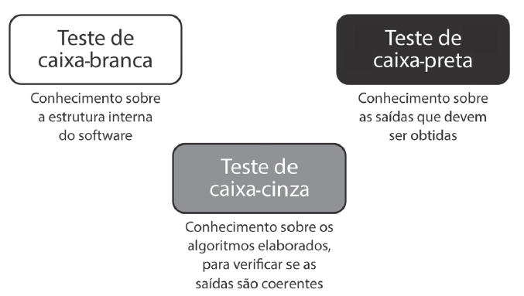
Teste de Caixa-Cinza
Na Figura 1, a seguir, você pode ver como os três testes se relacionam.
teste de caixa-cinza envolveum equilíbrio entre os testes de caixa-branca e preta.

Slide 36
Teste de Caixa-Cinza
Não há necessidade de o testador ter um conhecimento tão específico acerca do código-fonte, mas ele também não precisa conhecer de maneira tão profunda os requisitos do software.
Lembre-se de que um software que processa dados de maneira incorreta produz erros no resultado das operações. Dessa forma, os tipos de problemas mais comuns identificados com o teste de caixa-cinza são os listados a seguir (PRESSMAN, 2011).

Slide 37
Teste de Caixa-Cinza
A parte que está sendo testada do software encontra uma falha de qualquer tipo e isso faz com que a operação do sistema como um todo seja paralisada. Nesse caso, seria necessário que a interface do sistema indicasse que um problema ocorreu, informando o que precisaria ser feito para que a operação seguisse normalmente, com o problema solucionado.
O fluxo dos testes é realizado com sucesso, ou seja, não existem paradas de operação nem saídas inesperadas do sistema. Entretanto, os resultados obtidos como saídas depois de inseridas as entradas no sistema não correspondem ao que era esperado, ou até mesmo o resultado de cálculos aparece de maneira incorreta.

Slide 38
Teste de Caixa-Cinza
É para evitar a identificação desses tipos de inconsistências que os comandos SQL auxiliam o testador. As consultas ao banco de dados servem para confirmar se determinadas entradas inseridas no sistema produzem saídas corretas, da maneira como foram escritas no código.
Não é necessário que o testador conheça o código-fonte do software, e é bem provável que essa característica nem seja apropriada.
O testador não precisa ter acesso nem conhecimento ao código-fonte do software. Contudo, precisa ter conhecimento acerca dos algoritmos que foram implementados e acerca de quando a sua chamada é feita.

Slide 39
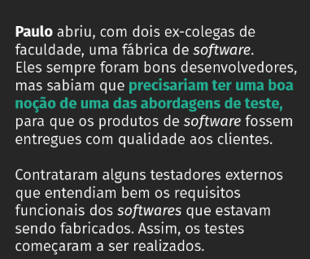
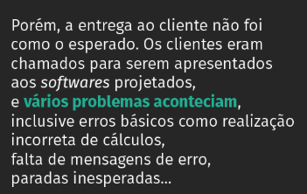
Na prática
38
Notes:
<número>

Slide 40
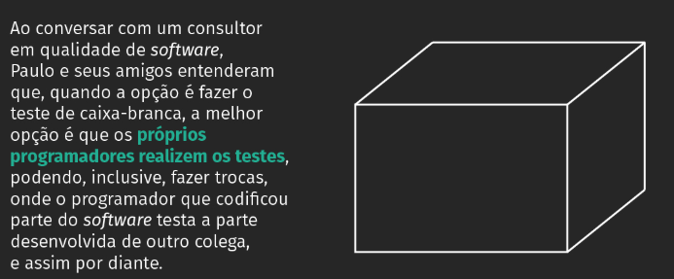
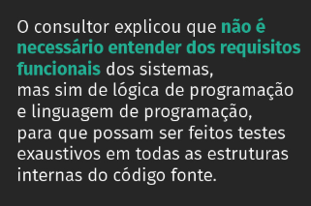
Na prática
38
Notes:
<número>

Slide 41
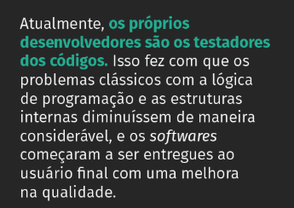
Na prática
<número>
Notes:
<número>

Slide 42
Referências
PEZZÈ, M.; YOUNG, M. Teste e análise de software: processos, princípios e técnicas. Porto
Alegre: Bookman, 2008.
PRESSMAN, R. S. Engenharia de software. São Paulo: MacGraw-Hill, 2011.

